Slide 1

Tailand Davlatining Bank Tizimi
Tailandning moliyaviy tizimi dunyoda muhim o'rin egallaydi. Bank tizimi mamlakat iqtisodiyotida muhim rol o'ynaydi.

Slide 2



Tailand iqtisodiyotidagi o'rni
Iqtisodiy o'sishning dvigatel
Sanoat va xizmatlarning rivojlanishiga hissa
Aholi farovonligini oshirish
Bank tizimi Tailand iqtisodiyotini rag'batlantiruvchi muhim omil hisoblanadi, turli sohalarni moliyalashtirish va investitsiyalarni jalb qilish orqali.
Bank tizimi aholi uchun moliyaviy xizmatlarni taqdim etish orqali farovonligini oshirishga hissa qo'shadi. Masalan, kreditlar, depozitlar va sug'urta xizmatlari.
Bank tizimi turli biznes sohalarni, jumladan, sanoat, xizmatlar va turizmni moliyalashtirish orqali rivojlantirishga yordam beradi.

Slide 3




Markaziy bank va uning vazifalari
Tailand Markaziy banki - Bank of Thailand (BOT) - mamlakatning moliyaviy tizimini boshqaruvchi muhim organdir.
Pul siyosatini shakllantirish
1
Inflyatsiyani nazorat qilish va iqtisodiy barqarorlikni ta'minlash.
Moliyaviy tizimni nazorat qilish
2
Banklarning ishonchliligi va barqarorligini ta'minlash.
Valyuta kursini boshqarish
3
Tailand bati (THB) ning qiymatini barqarorlashtirish.
To'lov tizimlarini rivojlantirish
4
To'lovlarning samarali va xavfsiz o'tkazilishini ta'minlash.
BOT, shuningdek, moliyaviy bozorni rivojlantirish, banklarga kreditlar berish va xalqaro moliyaviy tashkilotlar bilan hamkorlik qiladi.

Slide 4





Tijorat banklarining turlari va xususiyatlari
Universal banklar
Investitsiya banklari
Bu banklar turli xil moliyaviy xizmatlarni taqdim etadi, shu jumladan depozitlarni qabul qilish, kreditlar berish, investitsiyalarni boshqarish va to'lov tizimlarini ta'minlash.
Ular korxonalar va davlatlarga qimmatli qog'ozlar bozorida maslahat berish, qarz berish va kapitalni jalb qilish kabi xizmatlarni taqdim etadi.
Chakana banklar
Maxsus banklar
Chakana banklar shaxslarga va kichik bizneslarga depozit hisoblarini ochish, kreditlar berish va boshqa moliyaviy xizmatlarni taqdim etadi.
Ular muayyan tovarlar, xizmatlar yoki ma'lum bir tarmoqdagi mijozlarga ixtisoslashgan bo'lishi mumkin.

Slide 5
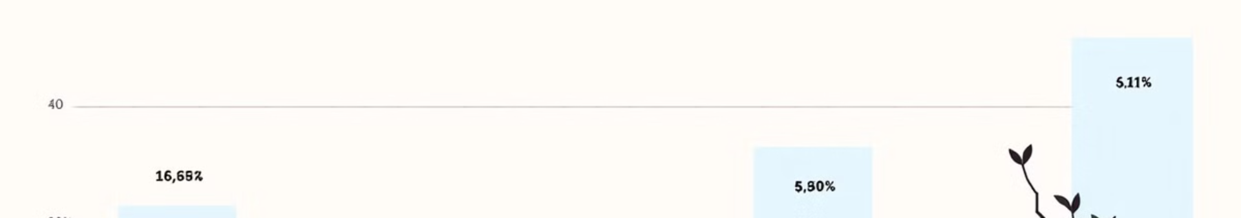
Bank aktivlari va passivlarining tarkibi
Bank aktivlari va passivlari uning moliyaviy holatini aks ettiruvchi muhim ko'rsatkichlardir.
Aktivlar bankning qarzga bergan mablag'lari, investitsiyalari va boshqa mol-mulkini o'z ichiga oladi.
Passivlar esa bankning qarzga olgan mablag'lari, omonatlari va boshqa majburiyatlarini ifodalaydi.
50%
50%
Aktivlar
Passivlar
Qarzga berilgan mablag'lar, investitsiyalar va boshqa aktivlar
Omonatlar, qarzga olingan mablag'lar va boshqa majburiyatlar

Slide 6

Kreditlash siyosati va foiz stavkalari
Markaziy Bankning Rolini
Foiz stavkalari
BOT foiz stavkalarini (repo stavkalari) o'zgartirib, kreditlarga talabni va inflyatsiyani boshqaradi.
Tailand Banki (BOT) pul-kredit siyosati va foiz stavkalarini boshqarish orqali iqtisodiy o'sishni nazorat qiladi.
Kreditlash siyosati
Tijorat banklarining kreditlash siyosatini boshqarish, bank tizimi barqarorligi va iqtisodiy o'sishni ta'minlashga yordam beradi.

Slide 7
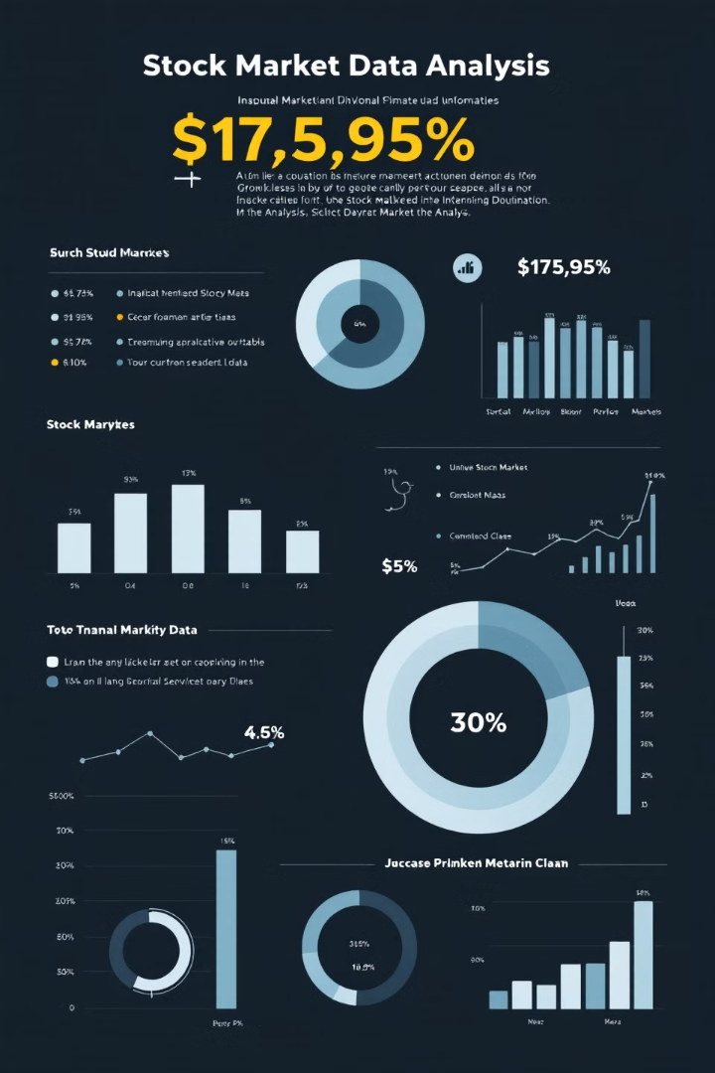
Investitsiya va fond bozori
Tailand fond bozori Janubi-Sharqiy Osiyodagi eng katta va rivojlangan bozorlardan biri hisoblanadi.
Bozor 1975 yilda tashkil etilgan va hozirda Bangkok fond birjasida (SET) savdo qilinadigan 600 dan ortiq kompaniyani o'z ichiga oladi.
Tailand fond bozori xorijiy investorlar uchun ochiq va birja bozorini boshqarish va nazorat qilish bo'yicha rivojlangan tizimga ega.

Slide 8
Bank xizmatlari va moliyaviy innovatsiyalar
An'anaviy xizmatlar
Moliyaviy innovatsiyalar
Tailand banklari mijozlarga turli xil xizmatlarni taklif qiladi: kreditlar, depozitlar, valyuta almashinuvi, to'lovlar.
Fintex (moliyaviy texnologiyalar) sohasining tez sur'atlar bilan rivojlanishi Tailand bank tizimiga ham ta'sir ko'rsatmoqda.
Shu bilan birga, xizmatlarning sifatini va samaradorligini oshirish uchun zamonaviy texnologiyalardan foydalanishadi.
Mobil bank, to'lov tizimlari, kriptovalyuta va blokcheyn texnologiyalariga asoslangan yangi xizmatlar paydo bo'lmoqda.

Slide 9

Raqamli bank xizmatlari
Tailandda raqamli bank xizmatlari tez sur'atlar bilan rivojlanmoqda. Internet banki, mobil bank va to'lovlarni amalga oshirish keng tarqalgan. Raqamli bank xizmatlari mijozlarga qulaylik va samaradorlikni ta'minlaydi.

Slide 10

Kredit siyosati va risklarni boshqarish
Tijorat banklari kreditlash siyosatini amalga oshirishda, mijozlarning kreditga bo'lgan talablarini baholashda va kredit berishda ehtiyotkorlik bilan yondashadi.
Risklarni boshqarish, bankning moliyaviy barqarorligini ta'minlash va yo'qotishlarni kamaytirishda muhim ahamiyatga ega.
Banklar turli xil risklarni, jumladan, kredit, bozor, operatsion va qonunchilik risklarini aniqlash va boshqarish uchun samarali mexanizmlarni qo'llaydi.

Slide 11

Xulosa
Tailand davlat bank tizimi barqaror va rivojlangan bo'lib, iqtisodiy o'sishga va moliyaviy xizmatlarni ta'minlashga muhim hissa qo'shadi.
Banklar turli xil xizmatlarni taklif qiladi, shu jumladan kreditlar, investitsiyalar, to'lov tizimlari va raqamli bank xizmatlari.

Slide 12

Foydalanilgan manbalar
Tailand Banki
Tailand Moliya Vazirligi
Bank haqida ma'lumot va statistika.
Moliyaviy siyosat va iqtisodiy ma'lumotlar.
Xalqaro Valyuta Fondi
Osiyo taraqqiyot banki
Tailand iqtisodiyotini baholash.
Tailand iqtisodiyotini rivojlantirishga oid hisobotlar.

